Slide 1
Свято книги
Якщо прагнеш знайти друга – подружись із книгою

Slide 2
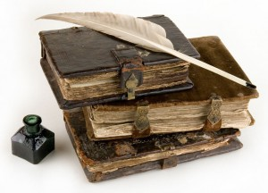
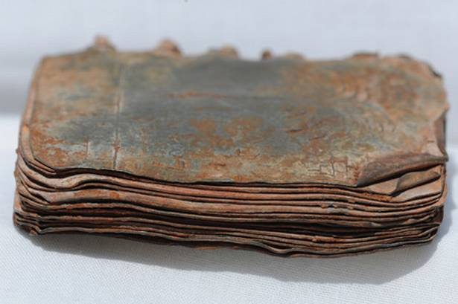
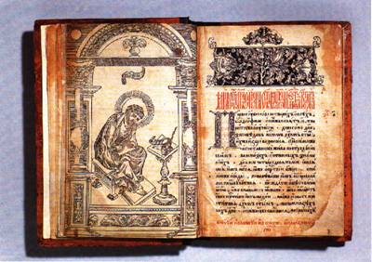
Станція “Історична”

Slide 3
Станція “Народомудрія”
Присляв’я про книгу:
Книги – ключ до знань.
Золото добувають із землі, а знання із кгижок.
Книги читати – усе знати.
Вислови про книгу:
Дім, у якому немає книги, -
неначе тіло без душі.
Цицерон
По справжньому освічений той,
хто вміє читати між рядками.
В. Сухомлинський
Люди перестають мислити,
Коли перестають читати.
Д. Дідро

Slide 4
Станція “Загадкова”

Slide 5
Станція “Загадкова”

Slide 6
Станція “Загадкова”

Slide 7
Станція “Загадкова”

Slide 8
Станція “Загадкова”

Slide 9
Станція “Загадкова”

Slide 10
Станція “Загадкова”

Slide 11
Станція “Загадкова”

Slide 12
Станція “Бережлива”
Правила поведінки з книгою:
Бери книгу чистими руками;
Не клади в книгу олівці, ручки;
Не загинай сторінок;
Зроби закладинку;
Не можна читати книгу під час їжі;
Не читай книгу лежачи.

Slide 13
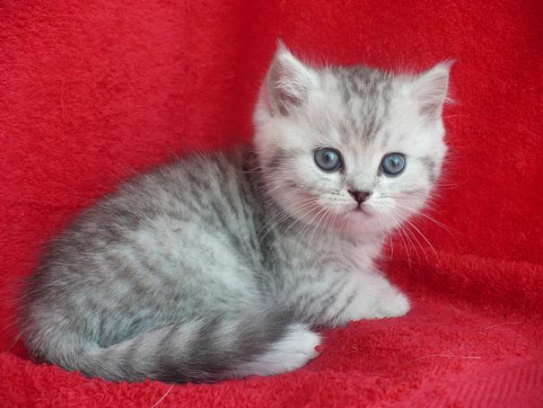
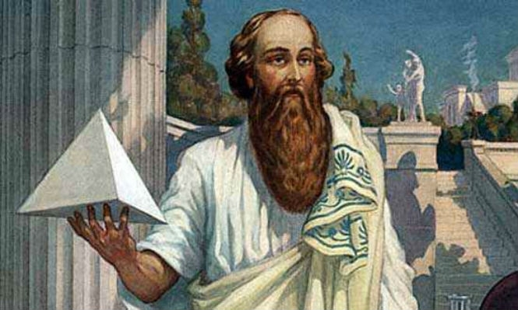
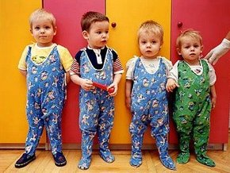
Станція “Веселкова”

Slide 14
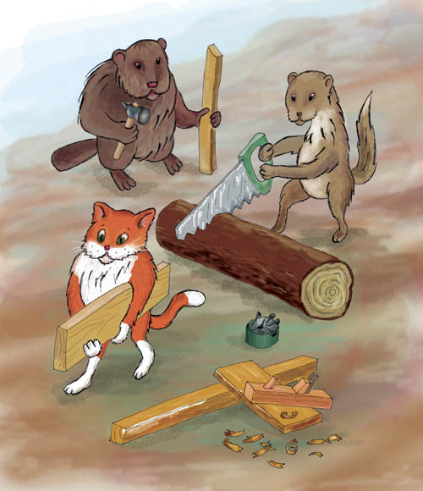
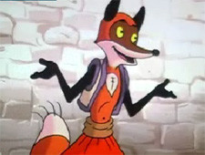
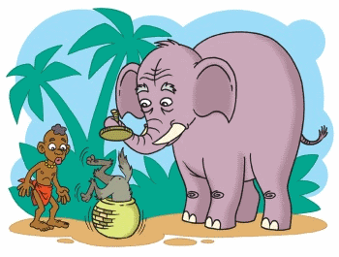
Станція “Казкова”

Slide 15
Станція “Кінцева”

